Slide 1


Slide 2



土巴兔信息化建设主体规划思路探讨
Kunlun 2016-09-13

Slide 3

第一章 整体规划思路
第二章 系统建设分期目标
第三章 供应链与财务管理体系
第四章 系统方案选型分析

Slide 4
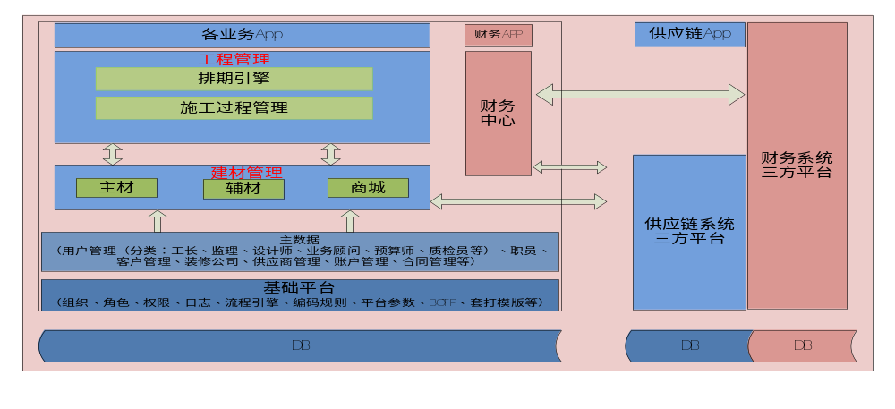
一、整体规划思路
说明：
1、建设目标：满足集团化企业多核算组织的业财一体化信息系统平台；
2、系统组成部分：财务系统（三方为主） + 业务系统（自建为主，包含供应链管理，当前假设以三方系统过度）；
3、系统平台建设周期：分三期，一期（各系统之间独立建设），二期(业财逐步打通)，三期（系统全面升级，业财全面打通）；
4、系统建设所需的时间周期：公司投入的人力物力起决定性关系，一般都在3-5年才能趋于成熟；

Slide 5
二、系统建设分期目标
1、基于三方平台的供应链（进、销、存）基础管理；
2、供应链与财务的相关对接（应收、应付及核算管理）；
3、CRM2.0 业务逐渐完善，稳定；
1、CRM与供应链信息流打通；
2、CRM与财务信息流打通；
3、相关移动端APP同步进行；
4、CRM2.0 业务逐渐完善，稳定；
1、财务升级支持多组织独立核算架构的产品；
2、供应链重构（自建或采购三方平台）；
3、多系统集成，真正做到从前端到后端，业财一体化打通。
一期目标
二期目标
三期目标

Slide 6
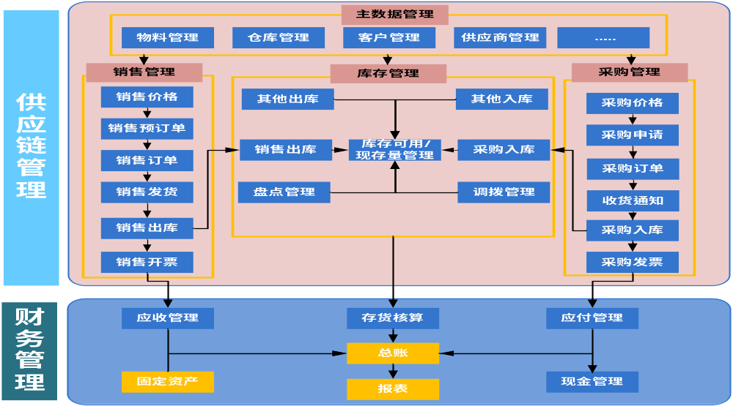
三、供应链与财务管理体系

Slide 7
三、CRM与供应链、供应链与财务的信息流
CRM系统
供应链管理系统
财务系统
发采购需求指令
工程管理
采购入库结果反馈
销售管理
应收管理
销售发票传财务应收
发采购退货需求指令
采购退出库结果反馈
采购发票传财务应付
建材管理
发销售出需求指令
采购管理
应付管理
销售出库结果反馈
销售出库传财务存货核算
发销售退需求指令
商城业务
库存管理
采购入库传财务存货核算
存货核算
销售退入库结果反馈
调拨出入库传财务存货核算
价格数据同步
盘点出入库传财务存货核算
主数据管理
库存可用量同步
主数据管理
主数据管理
主数据同步
主数据同步

Slide 8
四、系统方案选型分析
序号 | 选型方案 | 优势 | 不足
1 | K/3 Wise(财务 + 供应链 ) + 自建业务系统 | 1、见效快（1-2个月） 2、短期性价比高（10-20万，根据用户数及个性化需求多少决定实际价格）； 3、财务及 供应链平台成熟，稳定性较好； | 1、只能满足短期要求，因K/3 Wise是单组织架构，只适合小型单体核算组织企业使用； 2、需要10%-20%的个性化开发； 3、需做工程管理与供应链系统的接口；
2 | K/3 Cloud (财务 + 供应链 ) + 自建业务系统 | 1、中长期性价比最高（软件加实施成本100-200万，）； 2、平台成熟，安全，稳定性很好，支持平台升级； 3、能满足公司5年以上的发展诉求，支持多组织架构，适合中大型企业； | 1、见效相对较慢（3-4个月） 2、需要10%-20%的个性化开发； 3、需做工程管理与供应链系统的接口；
3 | K/3 Cloud（财务） + 自己业务系统（含供应链） | 1、K/3 Cloud财务可以可以满足公司未来3-5年公司的发展需要； 2、业务系统自有平台化，业务调整灵活，无缝衔接； 3、只做业务与财务的对接口，个性化开发最少； | 1、供应链模块要达到同等成熟度，见效相对最慢，目前资源也相对紧张。 2、自行研发，需要较长时间的磨合； 3、从目前的供应链需求列表来看，工作量较大，具体投入需详细需求输出后由Steven评估；
说明：
1、以上方案，各有优势，但前提是都需要对现有组织架构进行调整，否则核算混乱且复杂；
2、此次用户并发数增加较大，需重新购买高配置的硬件服务器（硬件服务器投入待评估，约10万)；
3、三种方案都需要购买财务模块（国家有要求）,整套产品每年服务费约合同金额的10%；
4、如果考虑当前供应链的压力，我们可以考虑用方案1与方案3结合，逐步推进。
5、上面所预估的时间是比较理想的状态，如果各环节配合不到位，时间都会受到影响；
6、目前每个方案只是预估价，必须根据实际用户数及个性化需求的多少来决定实际投入价格，但可以拿到最优价；

Slide 9


